Slide 1

З В І Т
про роботу Залізничної районної адміністрації за 2020 рік

Slide 2

Чисельність населення Залізничного району складає 120,3 тис.чол.
Основними завданнями районної адміністрації є:
Створення умов для комфортного проживання мешканців;
Облаштування благоустрою району;
Розвиток підприємництва;
Забезпечення виконання вимог законодавства;
Захист прав дітей.

Slide 3
Видатки загального фонду у 2020 році
Галузь видатків | План, тис. грн. | Факт, тис. грн. | % виконання
Комунальне господарство | 73 296,5 | 73 108,2 | 99,7
Житлове господарство | 2 542,3 | 2 542,3 | 100
Керівництво і управління у сфері повноважень, делегованих Львівською міською радою на території району | 17 580,0 | 17 468,0 | 99,4
Всього: | 93 418,8 | 93 118,5

Slide 4
Видатки спеціального фонду у 2020 році
Галузь видатків | План, тис. грн. | Факт, тис. грн. | % виконан-ня
Комунальне господарство | 29 163,1 | 28 952,9 | 99,3
Житлове господарство | 11 234,1 | 9 190,1 | 81,8
Керівництво і управління у сфері повноважень, делегованих Львівською міською радою на території району | 1 000,0 | 1 000,0 | 100
Всього: | 41 397,2 | 39 143,0

Slide 5
Житловий фонд Залізничного району,
загальна кількість будинків - 4606

Slide 6
У 2020 році продовжено роботу із списання житлових будинків з балансу Львівської міської ради. Так, зі 142 будинків списано 84, ще 15 не підлягають списанню, оскільки це будинки одноквартирні та не приватизовані.
Визначились з формою управління мешканці 168 будинків, зокрема: зареєстровано 4 ОСББ; мешканцями 14 будинків обрана самостійна форма правління, 142 будинки вибрали управителем ЛКП та 8 будинків - приватного управителя.
Станом на 01.01.2021 у Залізничному районі свої послуги з управління багатоквартирними будинками надають три управляючі компанії ЛКП: «Левандівка», «Сигнівка», «Сяйво», та 8 приватних управляючих компаній: «Зразковий дім», «Мегаполіс»; «Управитель», «Веселка», «Нове місто», «Комфортна оселя», «Нова оселя», «Добра оселя».

Slide 7
Освоєння коштів на виконання робіт з ремонту житлового фонду (млн.грн.), всього освоєно 18,05 млн.грн.

Slide 8
Відповідно до ухвали Львівської міської ради від 04.04.2019 № 4821 проведенням ремонтних робіт за умови співфінансування у 2020 році скористались мешканці 8-ми житлових будинків за адресами: вул. Бортнянського, 35; вул. Гіацинтова, 4; вул. Головацького, 11; вул.Городоцька, 241а, б; вул.Каховська, 35; вул.М.Вовчка, 19, 24.
Серед виконаних робіт: ремонт покрівель, парапетів, балконів загального користування, ремонт каналізаційних випусків житлових будинків.

Slide 9
Виконання робіт з ремонту житлового фонду
за кошти міського бюджету, тис. грн.

Slide 10
Виконання робіт з ремонту житлового фонду, тис. грн.
Виконання робіт | К-сть | Кошти міського бюджету | Співфінансу-вання мешканців | Всього
Капітальний ремонт житлових будинків | 2 | 2118,42 | 245,30 | 2363,72
Капітальний ремонт покрівель | 4 | 1217,98 | 205,03 | 1423,01
Капітальний ремонт балконів загального користування | 1 | 132,11 | 50.00 | 182,11
Капітальний ремонт електромережі | 1 | 163,86 | 17,95 | 181,81
Капітальний ремонт парапету | 1 | 104,33 | 11,41 | 115,74
Поточний ремонт каналізаційних випусків | 29 | 2 122,1 | 136,65 | 2258,75
Капітальний ремонт пандусів | 3 | 161,00 | - | 161,00
Поточний ремонт квартир дітям-сиротам | 3 | 398,10 | - | 398,10
Аварійно-відновлювальні роботи покрівель | 2 | 486,43 |  | 486,43
Всього |  | 6 904,33 | 666,34 | 7570,67

Slide 11

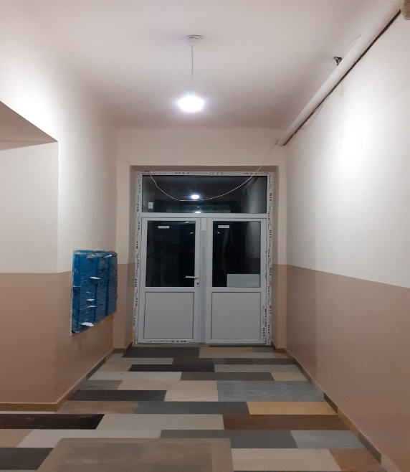
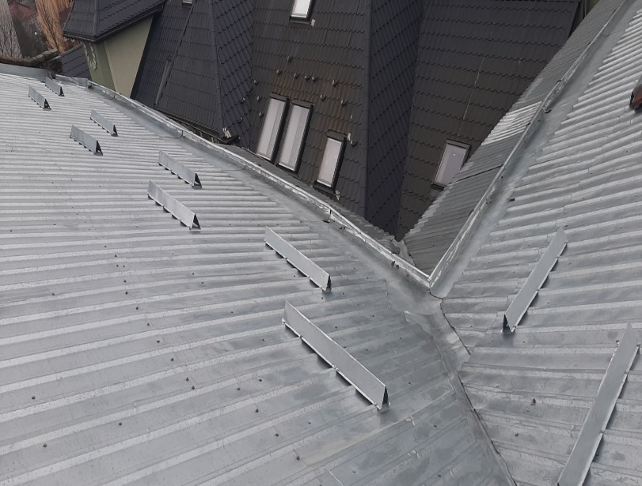
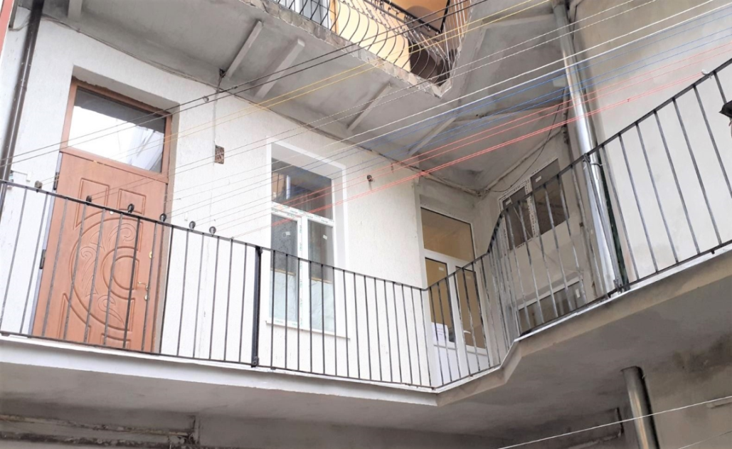
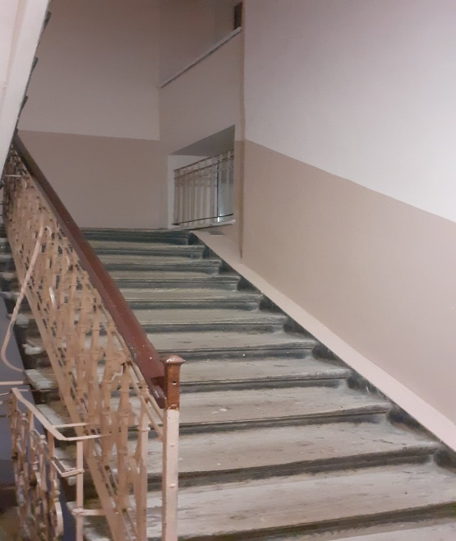
вул. М.Вовчка,24 капітальний ремонт будинку

Slide 12
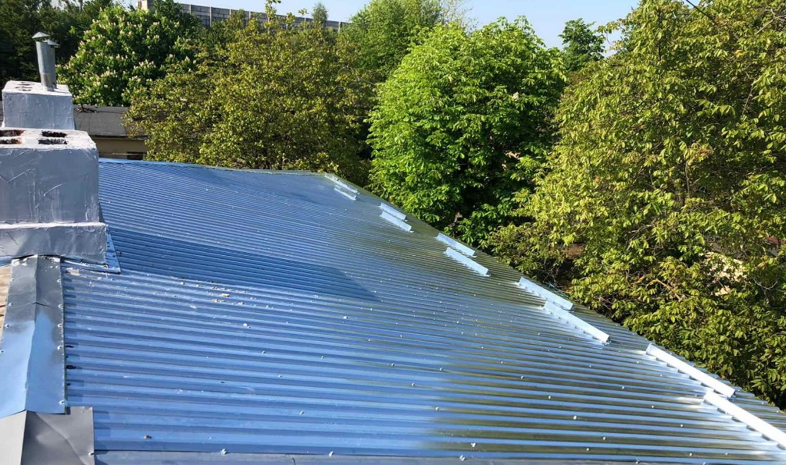
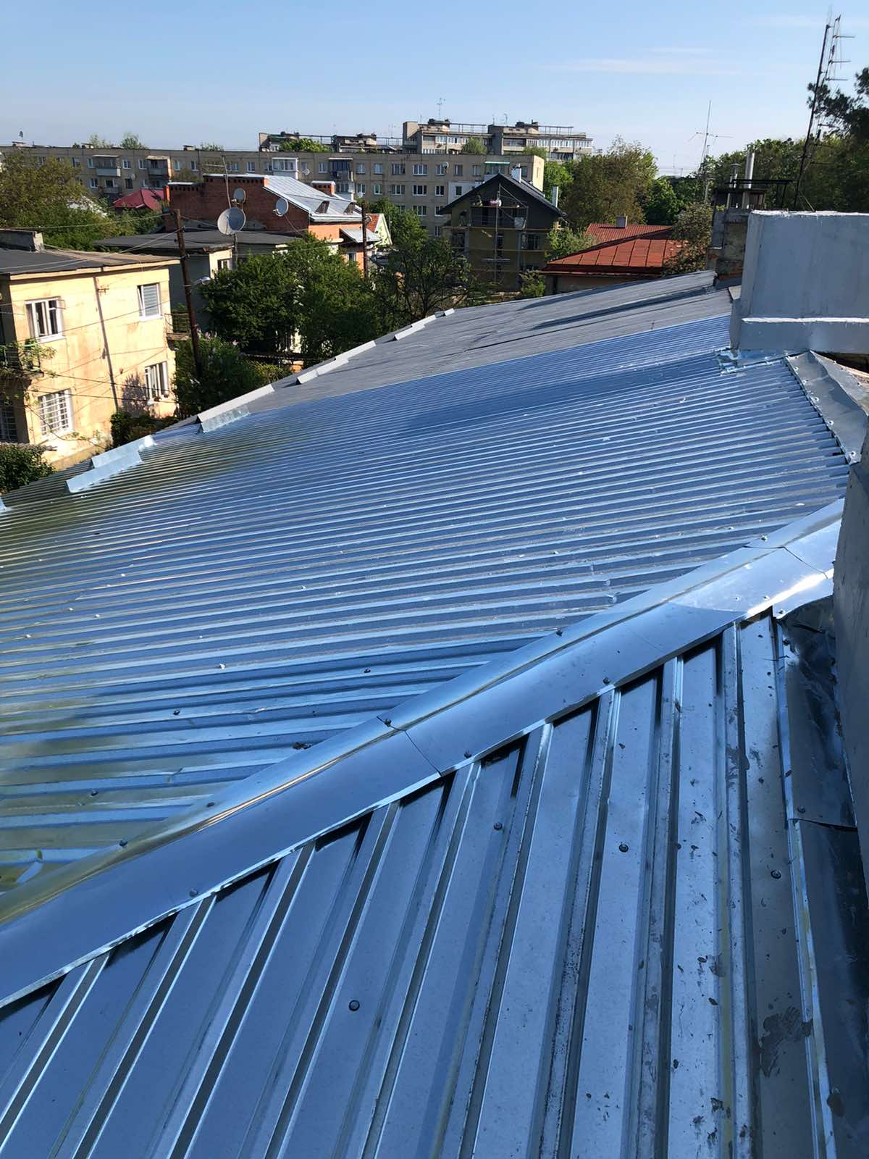
вул. Гіацинтова,4 капітальний ремонт шатрової покрівлі

Slide 13
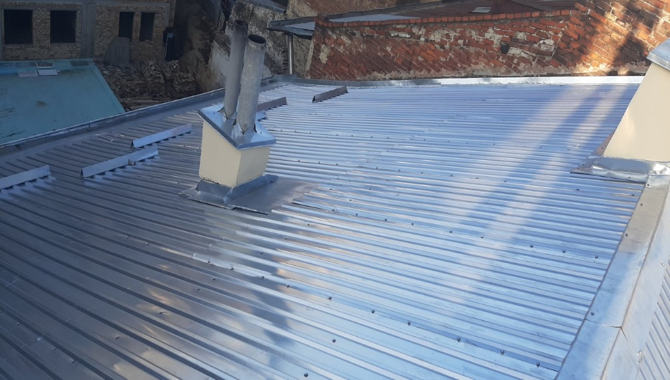
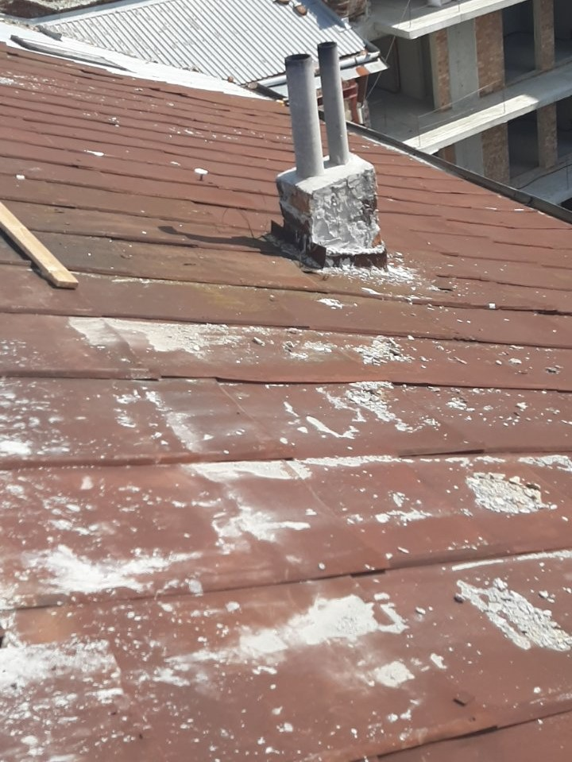
вул. М.Вовчка,19 капітальний ремонт шатрової покрівлі
до ремонту
після ремонту

Slide 14
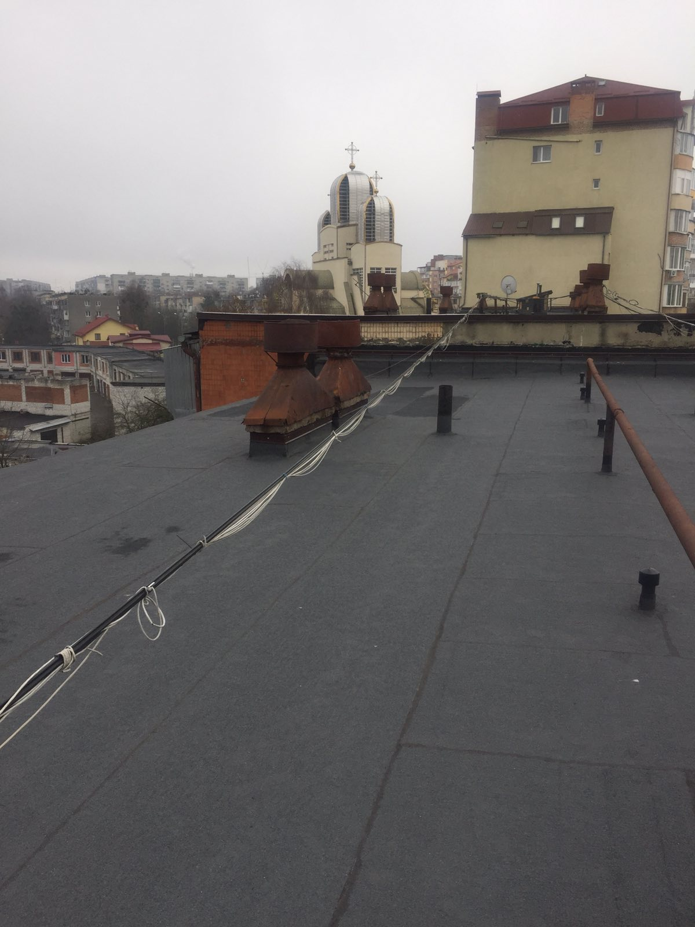
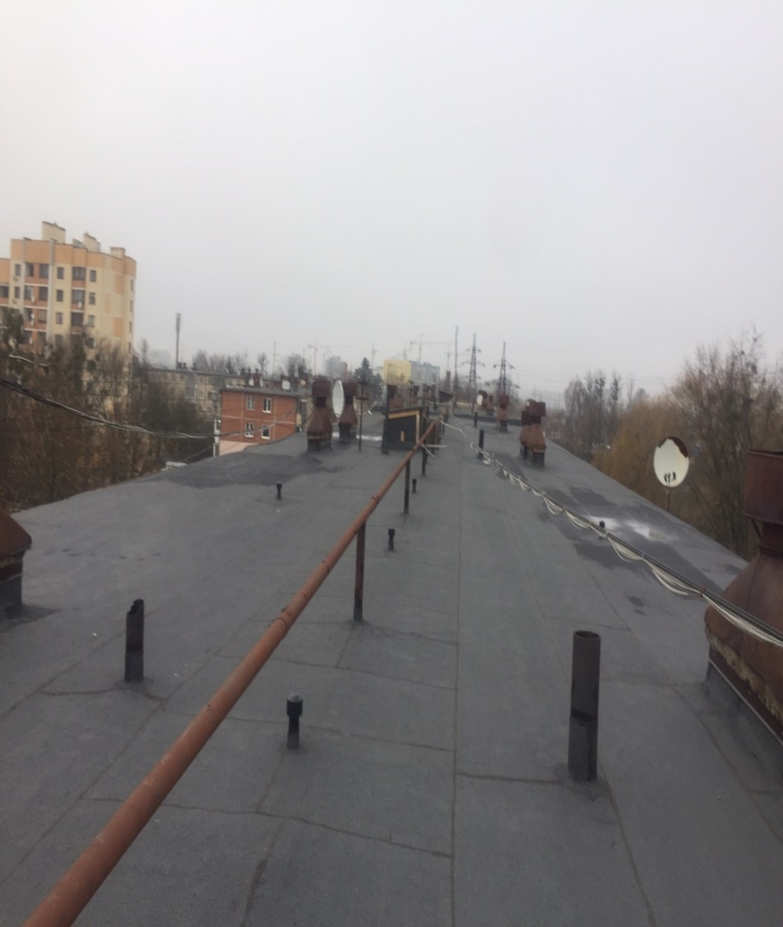
вул. Городоцька,241-А
вул. Городоцька,241-Б

Slide 15
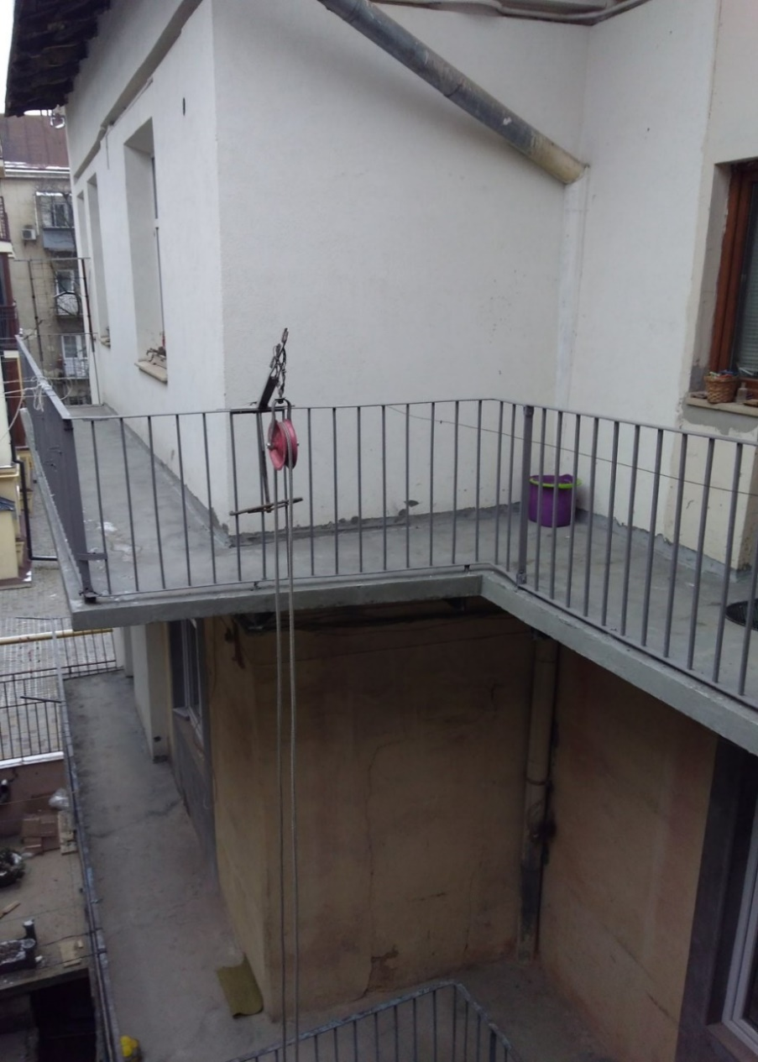
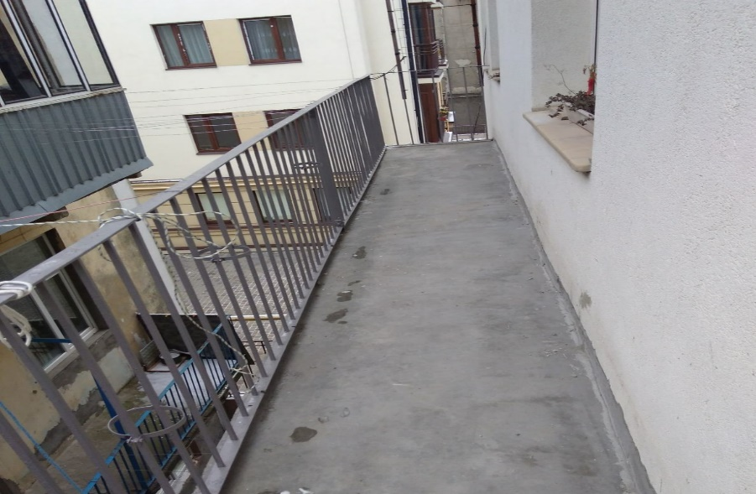
вул. Головацького,11 капітальний ремонт балкону загального користування

Slide 16
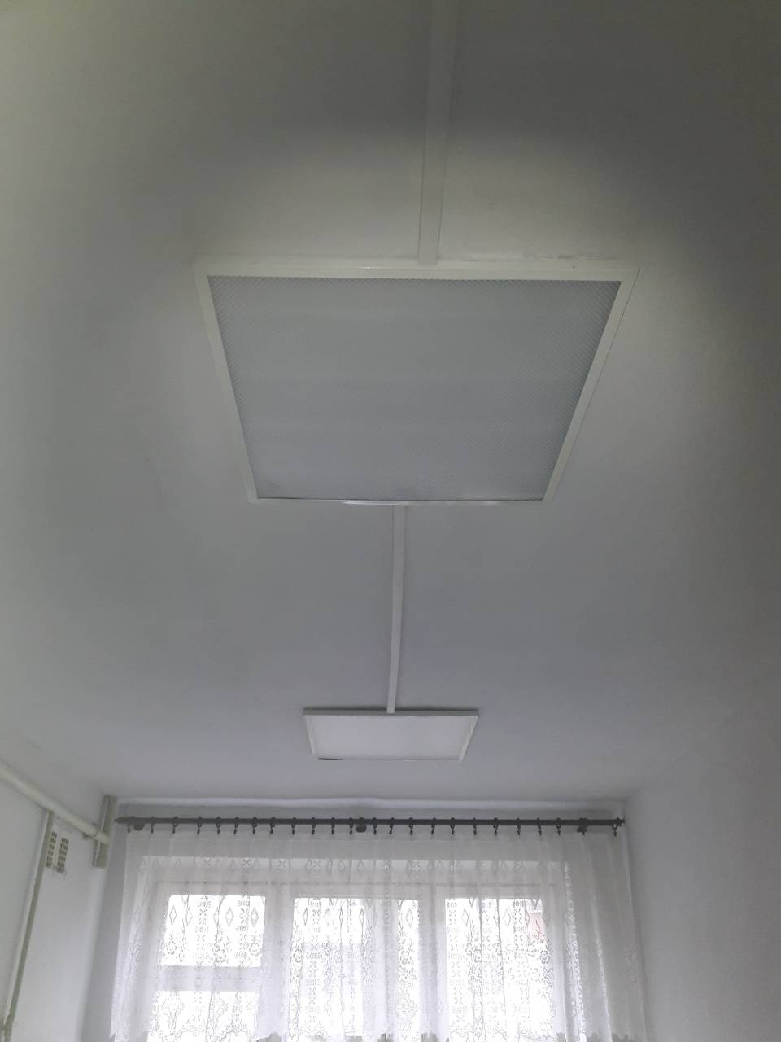
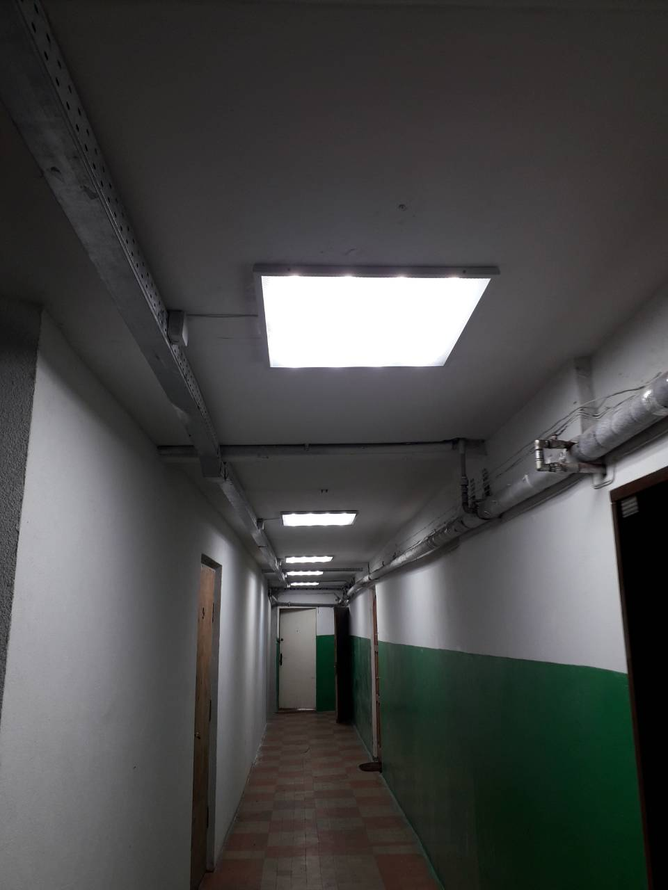
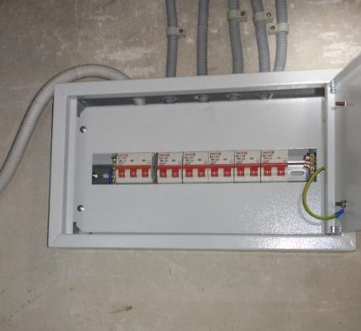
вул. Каховська,35 капітальний ремонт системи електропостачання

Slide 17
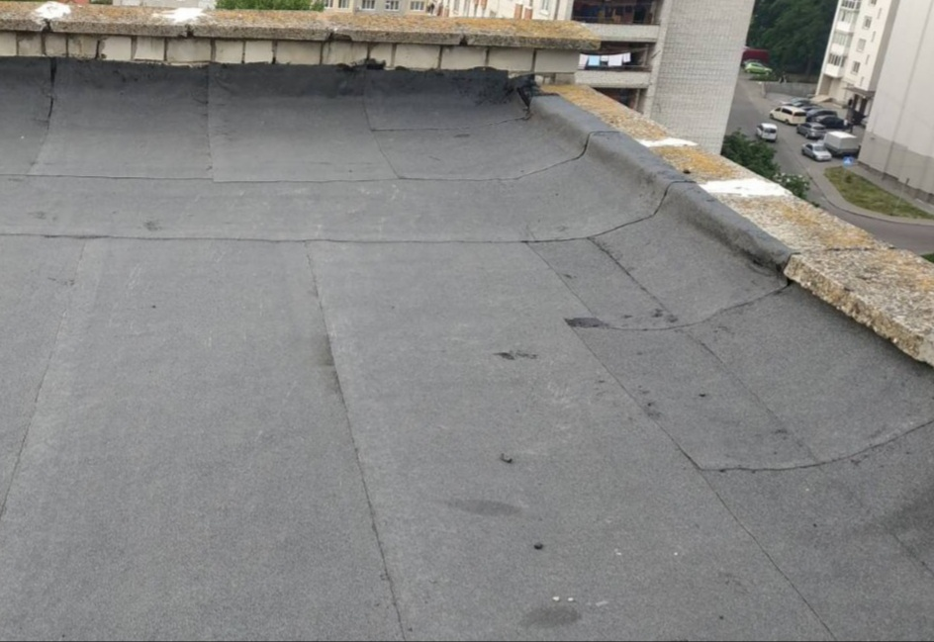
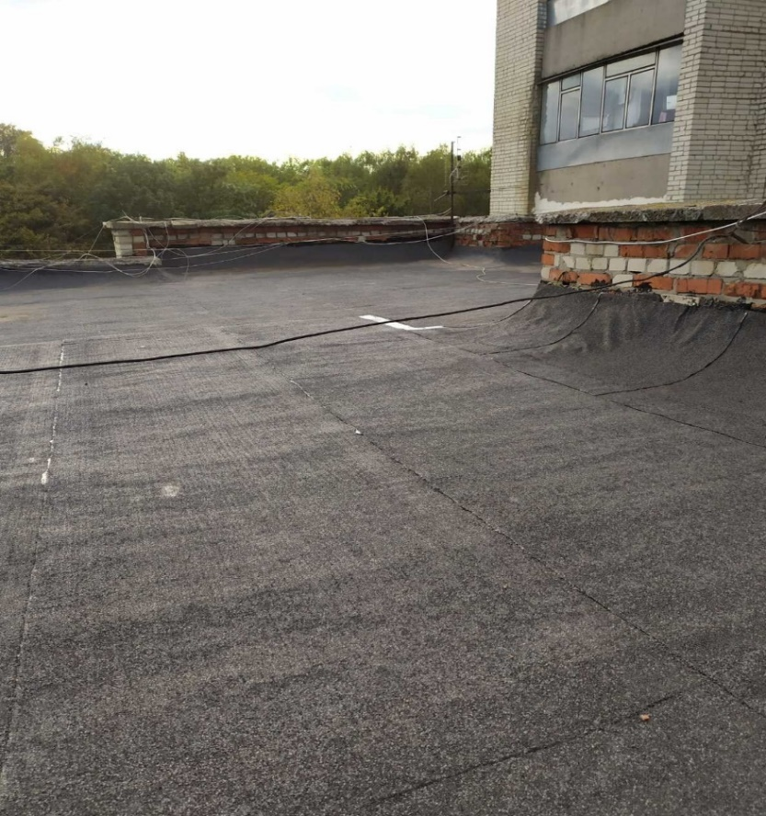
Виконання ремонтних робіт ЛКП
вул.Виговського,79
ремонт м'якої покрівлі
вул.Виговського,49
ремонт м’якої покрівлі

Slide 18
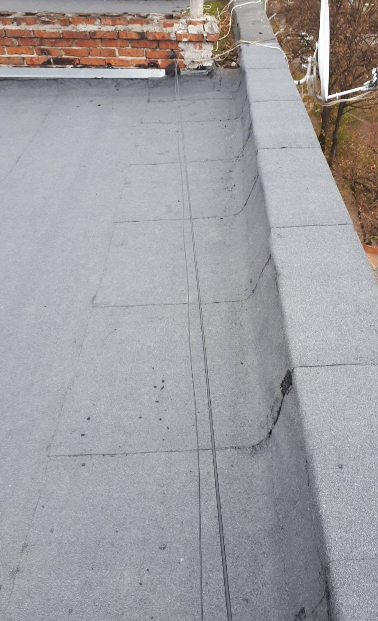
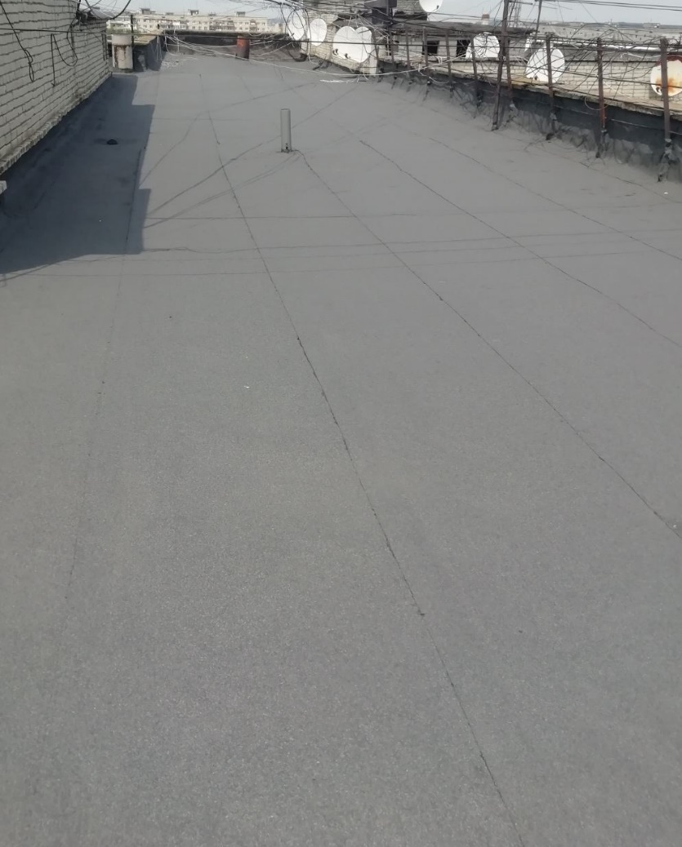
вул. Садова,29 ремонт м’якої покрівлі
вул. С.Петлюри,24 ремонт м’якої покрівлі

Slide 19
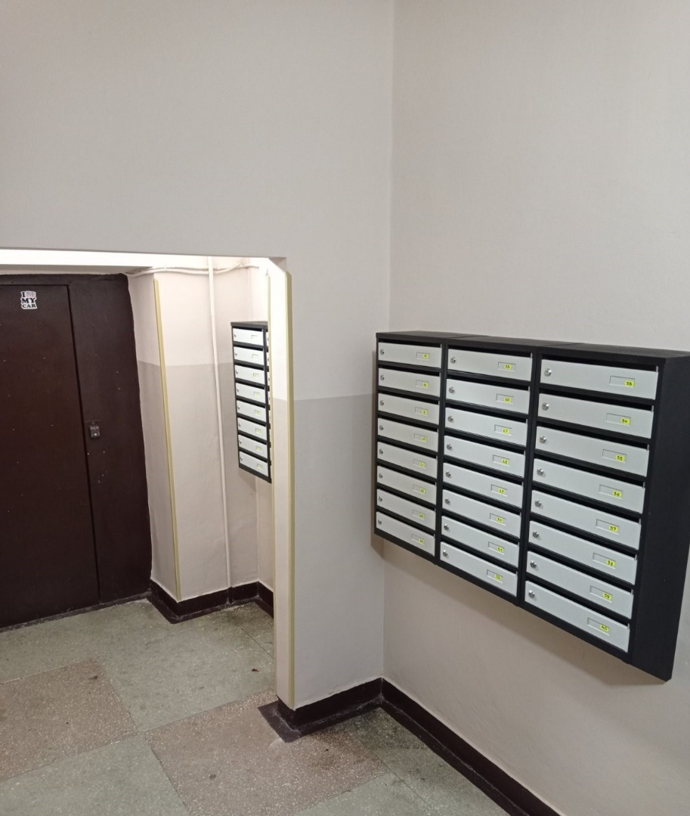
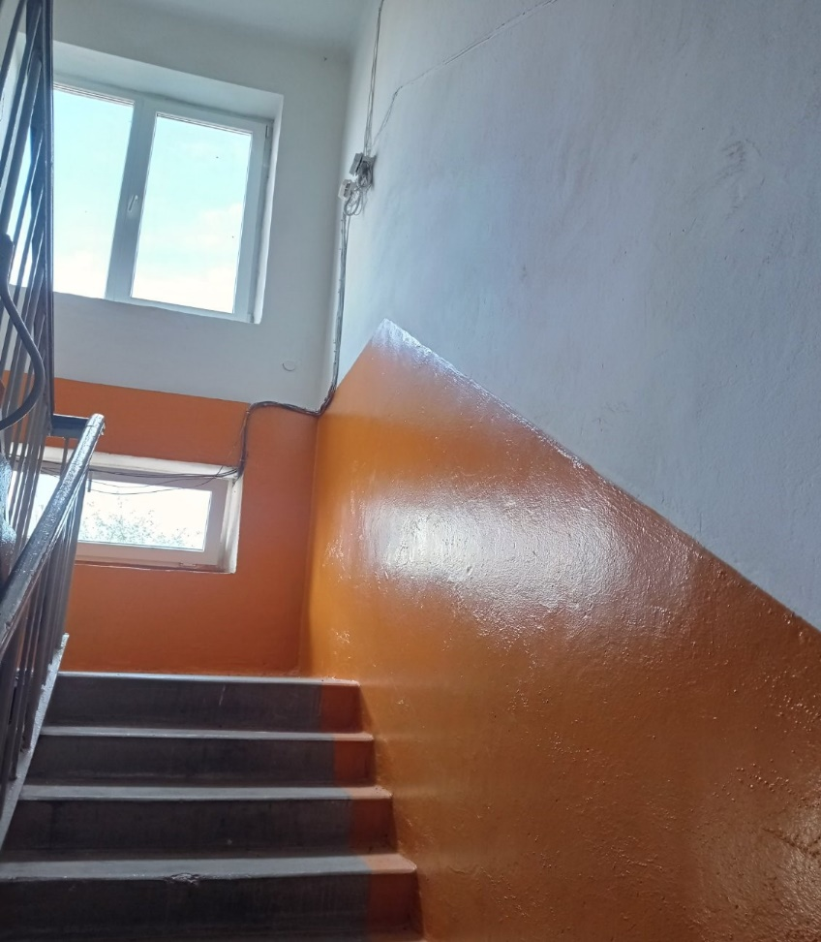
вул. Гніздовського,8 ремонт сходової клітки
вул. Сяйво,17 ремонт сходової клітки

Slide 20
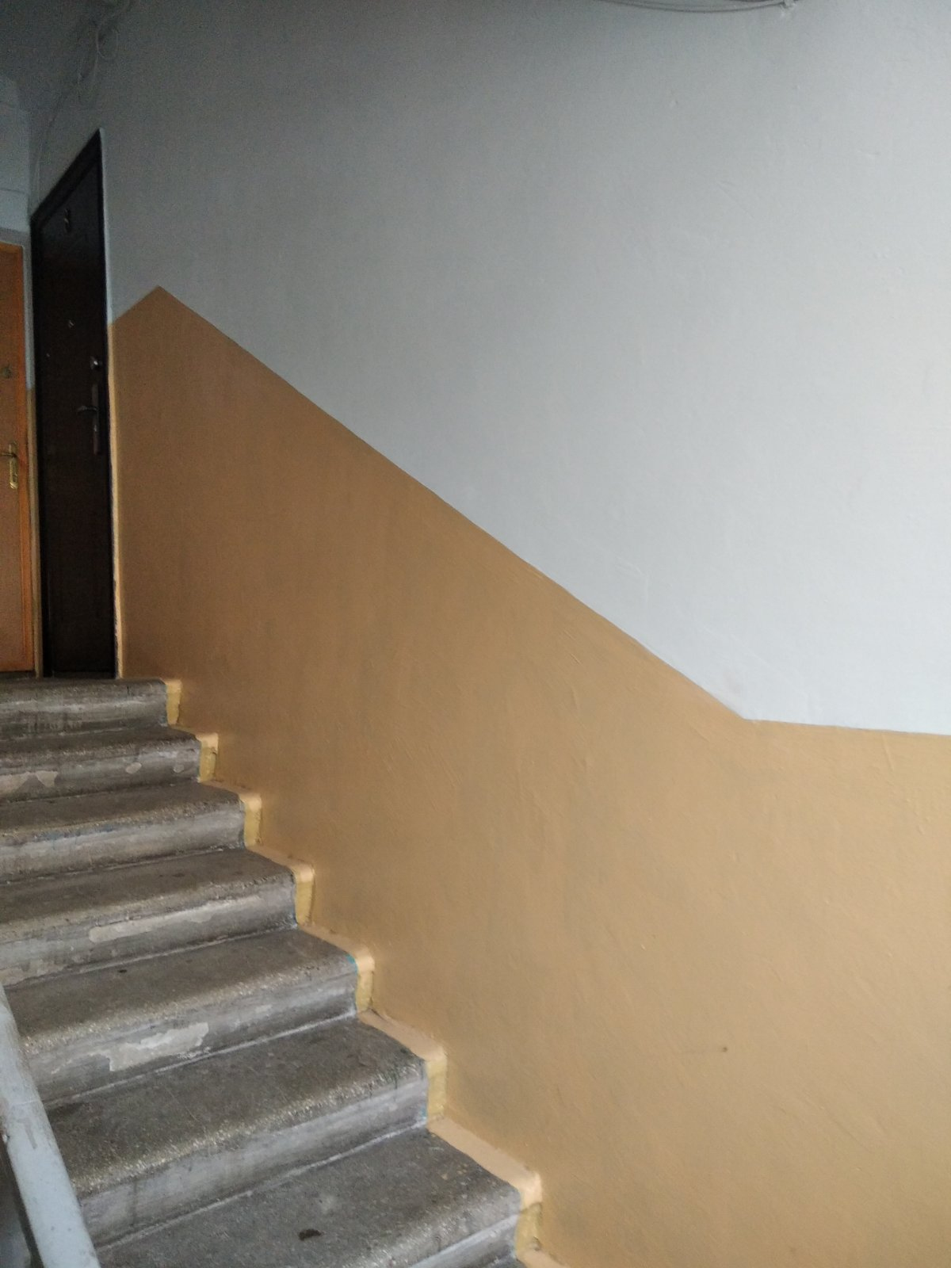
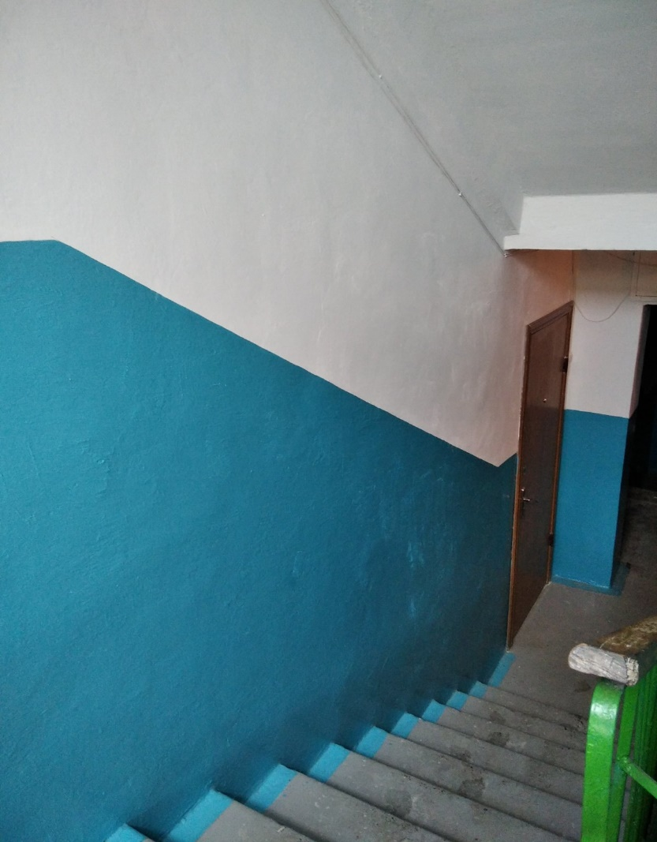
вул. Городоцька,289 /2під. ремонт сходової клітки
вул. Городоцька, 291 ремонт сходової клітки

Slide 21
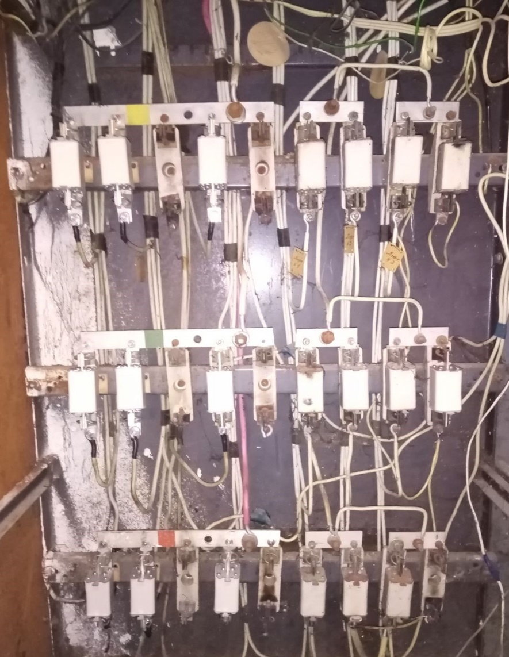
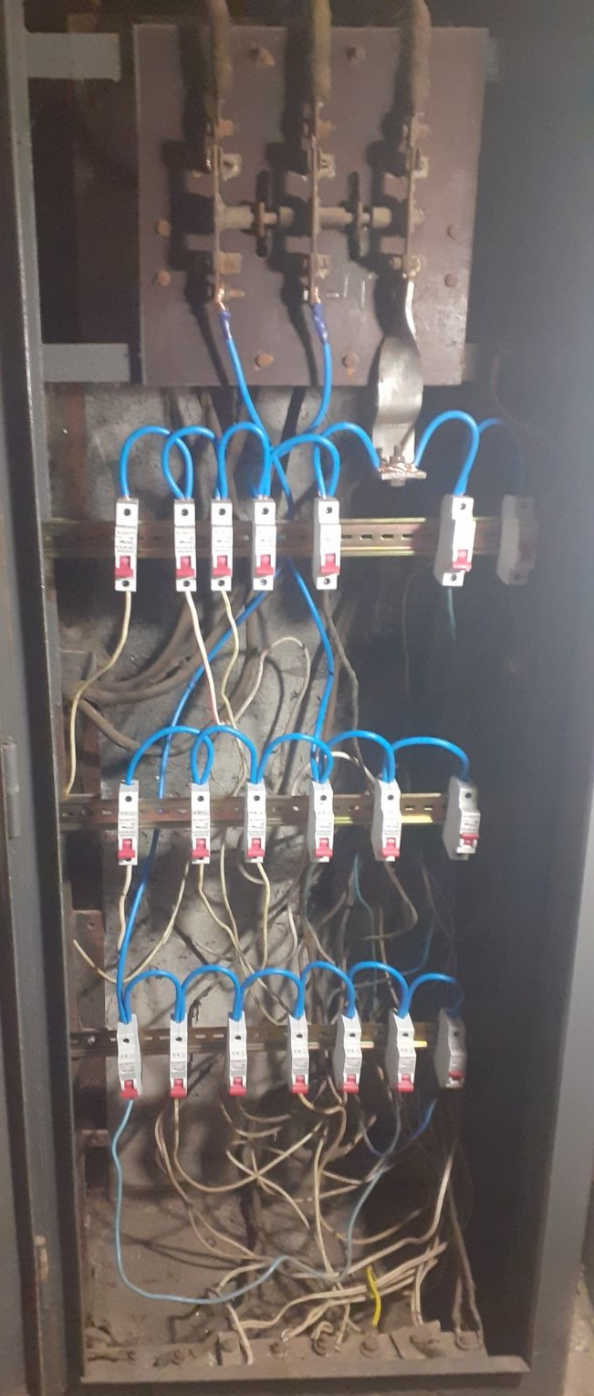
вул. Калнишевського,1 ремонт електрощитової
вул. Широка,65 ремонт електрощитової

Slide 22
Левова частка коштів з ремонту житлового фонду припадає саме на ремонт ліфтів, у звітному році вона склала 4,7 млн.грн.
Відповідно до програми підтримки співвласників багатоквартирних будинків було проведено заміну ліфтів у житлових будинках на вул. Планерній, 12 та вул. Широкій, 81.
У процесі завершення заміна 2-х ліфтів у 1-му та -2-му під’їздах на вул. Сяйво,13.
Також виконано капітальний ремонт із заміною окремих елементів у ліфтах на вул. Роксоляни, 33, вул. Сяйво, 11 у 3-му та 4-му під’їздах.

Slide 23
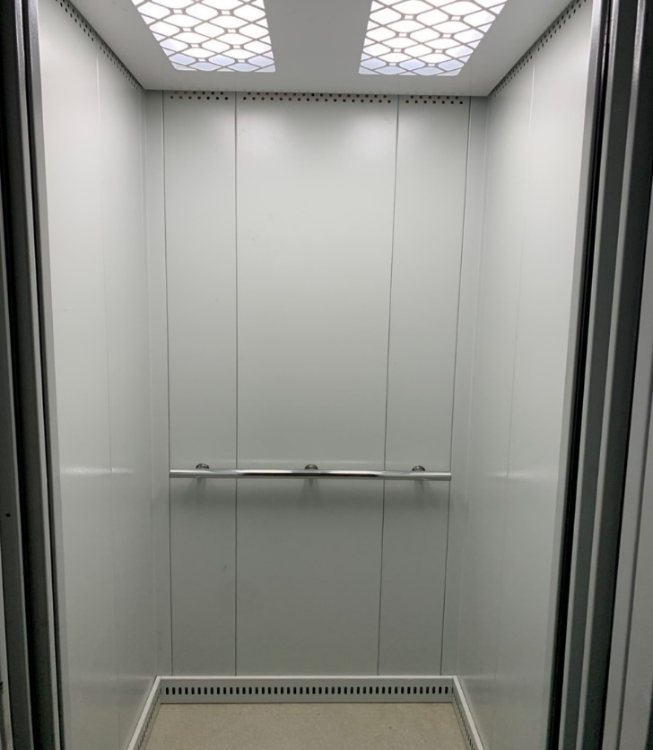
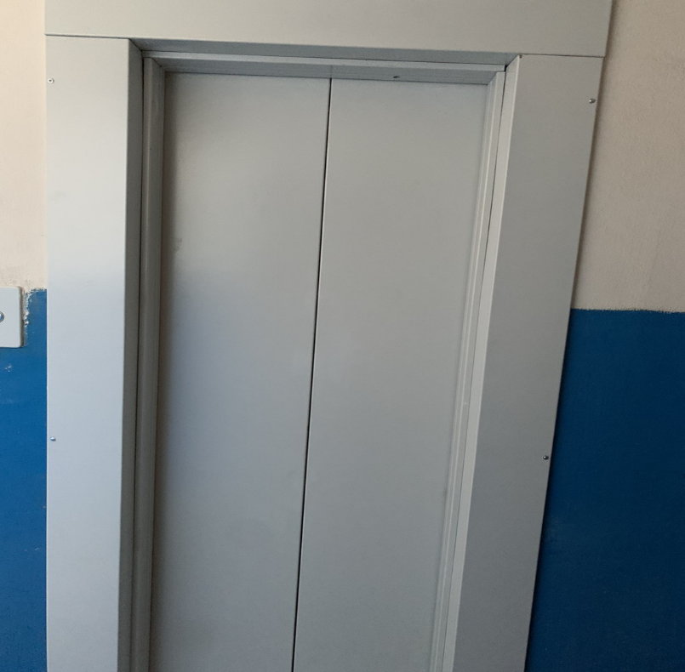
Капітальний ремонт (заміна) ліфта вул. Широка, 81

Slide 24
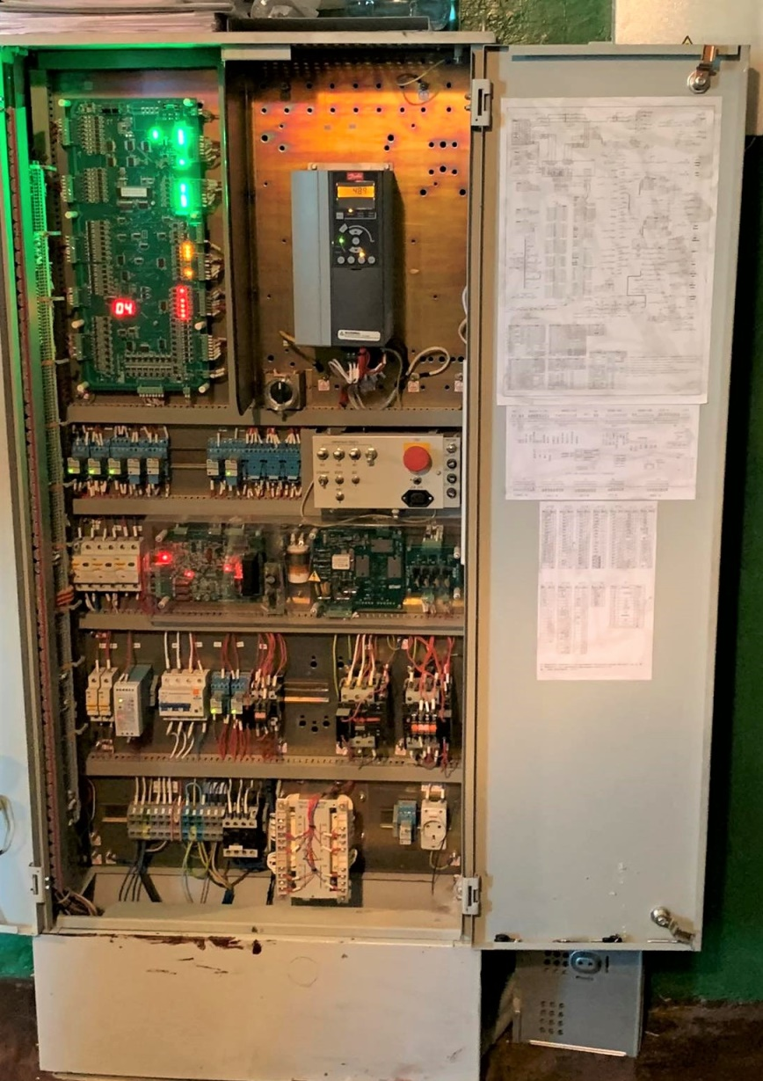
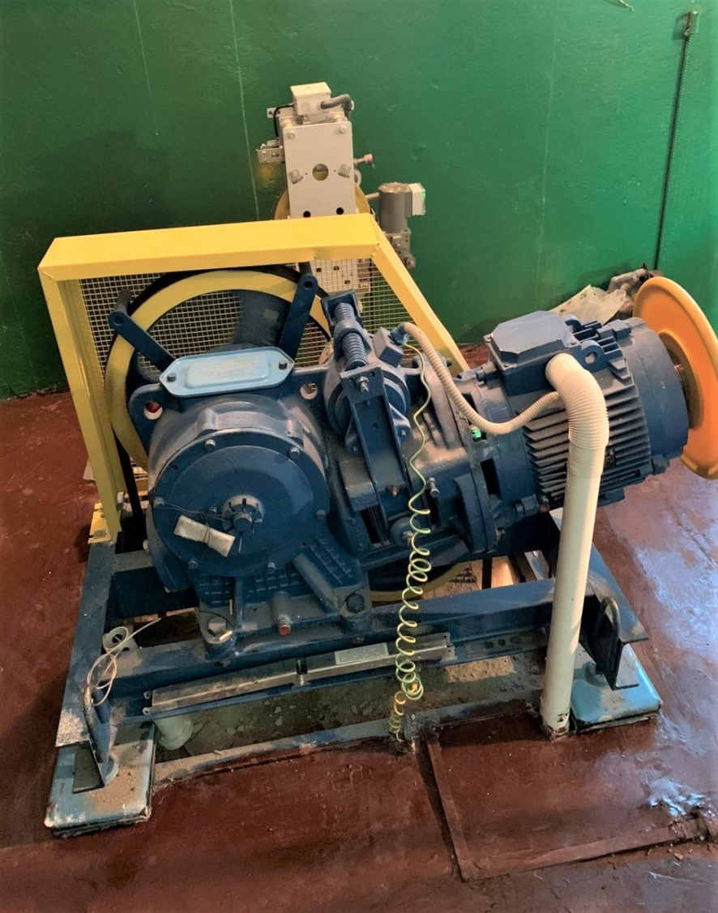
Капітальний ремонт (заміна) ліфта вул. Планерна,12

Slide 25
Не менш важливими об’єктами благоустрою є дитячі та спортивні майданчики. У звітному році проведено капітальний ремонт дитячих майданчиків за адресами: вул. Городоцька, 218, вул. Виговського, 67-69, вул. Сірка,23, вул. Широка, 64 та вул. Комарова, 21 на суму 959,86 тис.грн.
Впродовж року Львівськими комунальними підприємствами Залізничного району здійснювалось прибирання та поточний ремонт із заміною ігрових елементів на дитячих майданчиках.
Також, реалізовано проекти-переможці громадського бюджету 2019 року, це - облаштування дитячих майданчиків на вул. Вигоди, 62 та вул. Яворницького,11 у загальній сумі – 999,68 тис. грн.

Slide 26
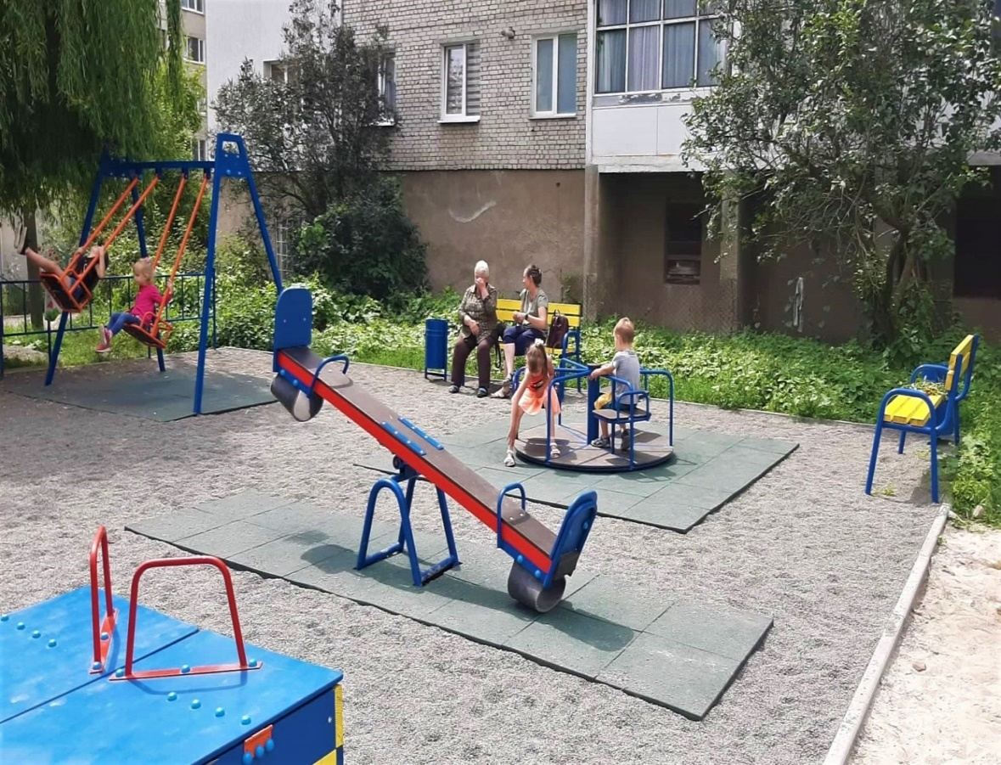
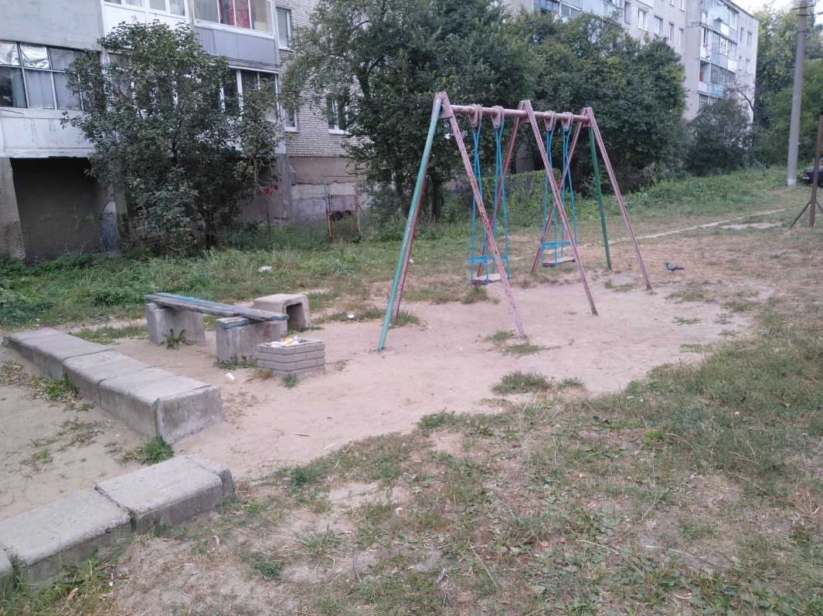
після
вул. Сірка,23
до

Slide 27
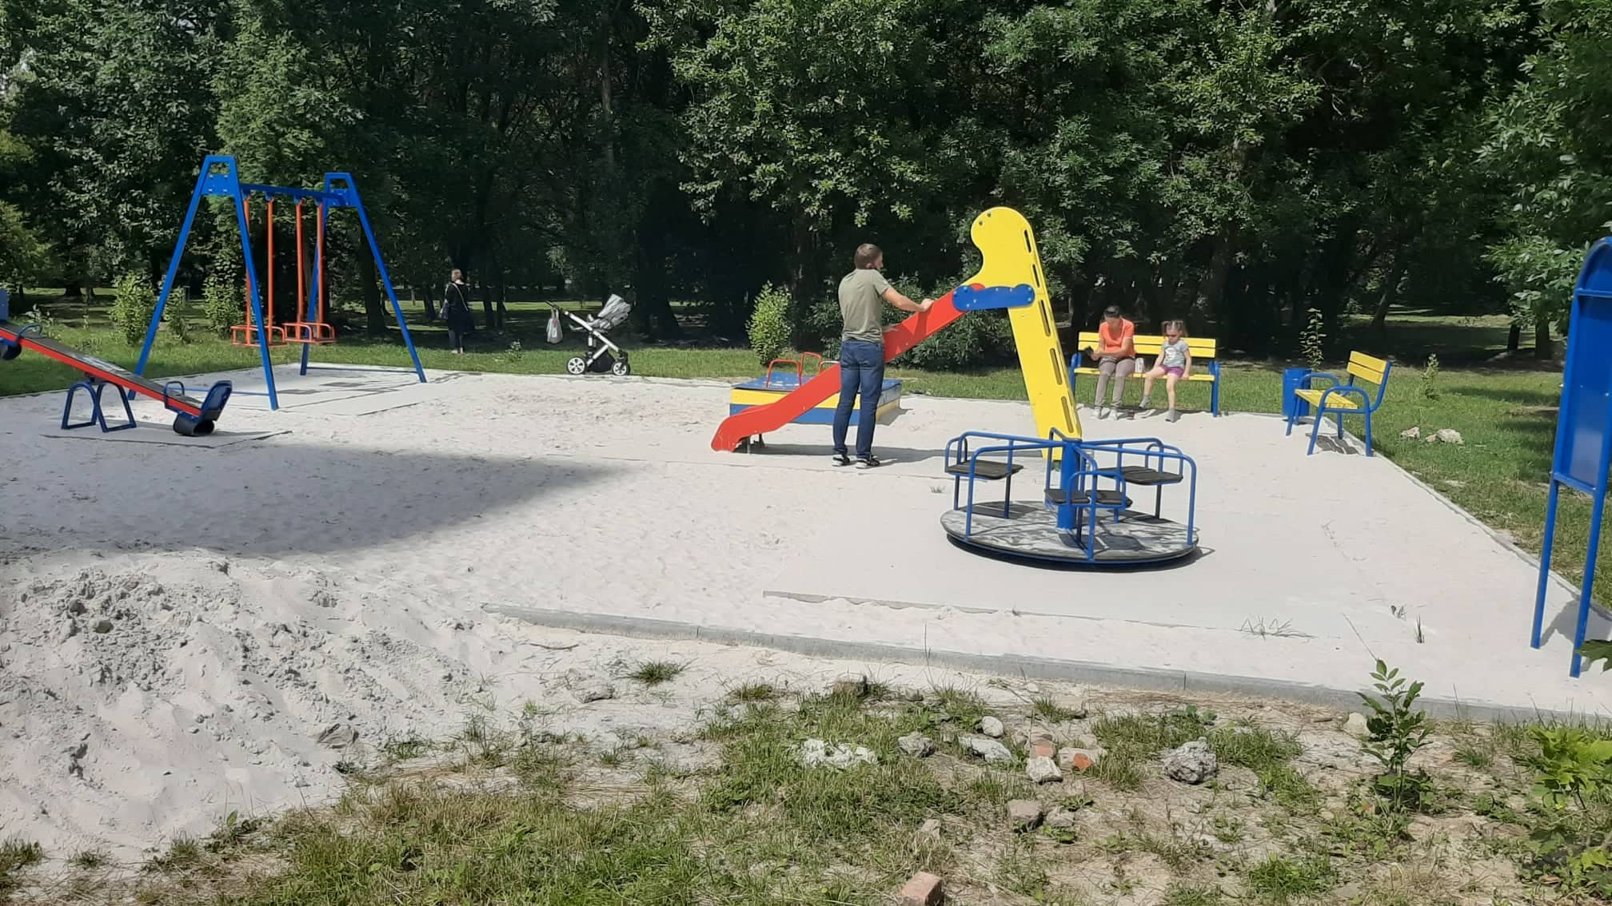
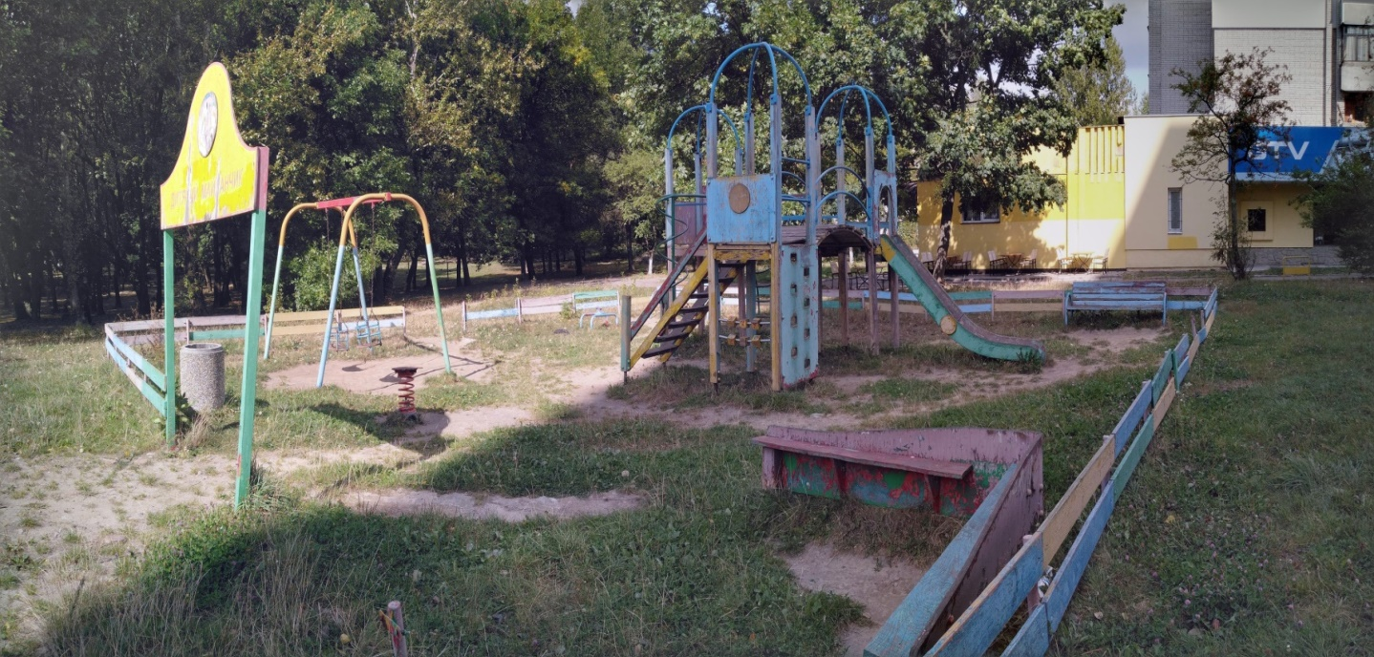
вул. Виговського,67
Після
до

Slide 28
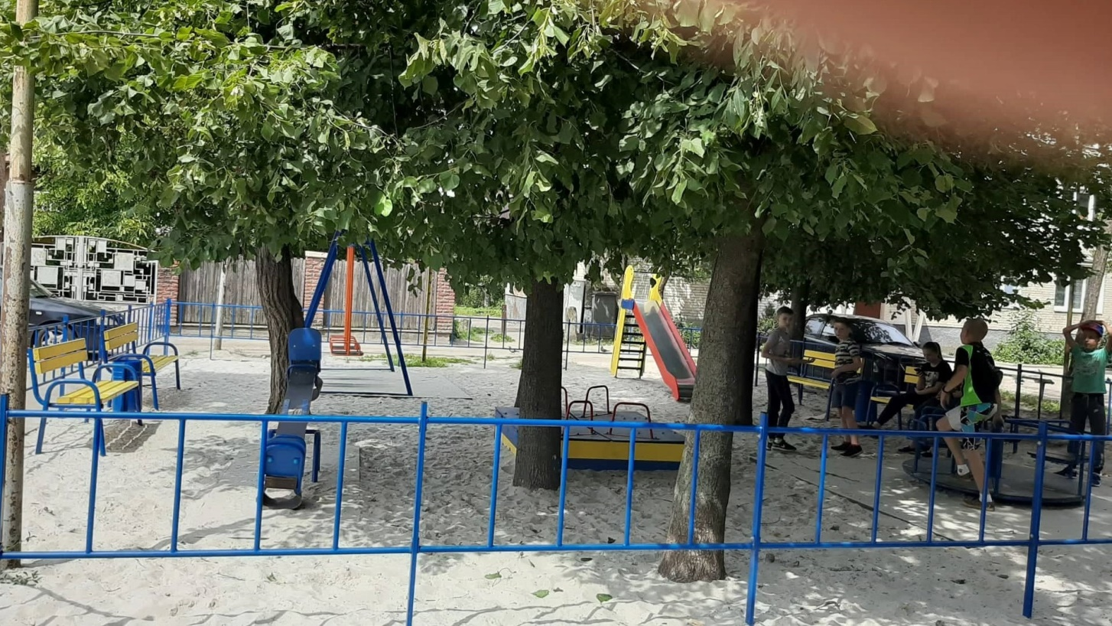
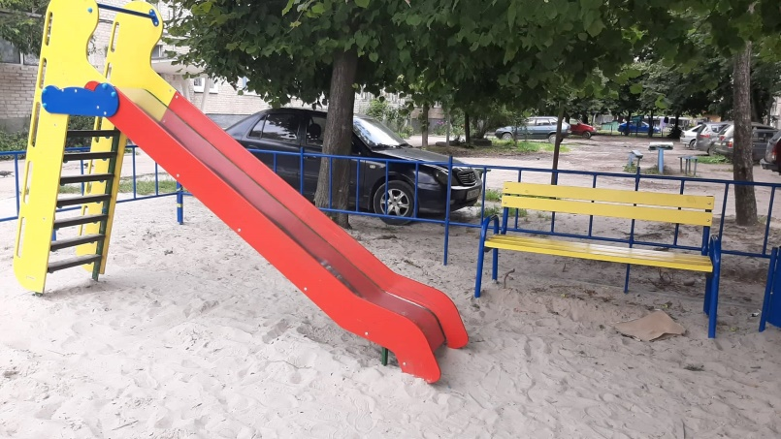
вул. Городоцька,218

Slide 29
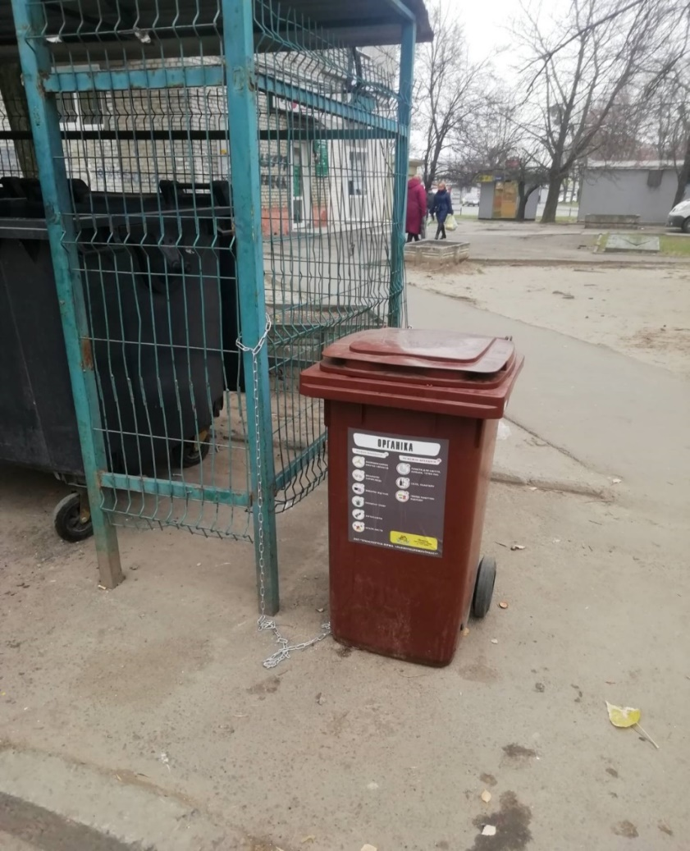
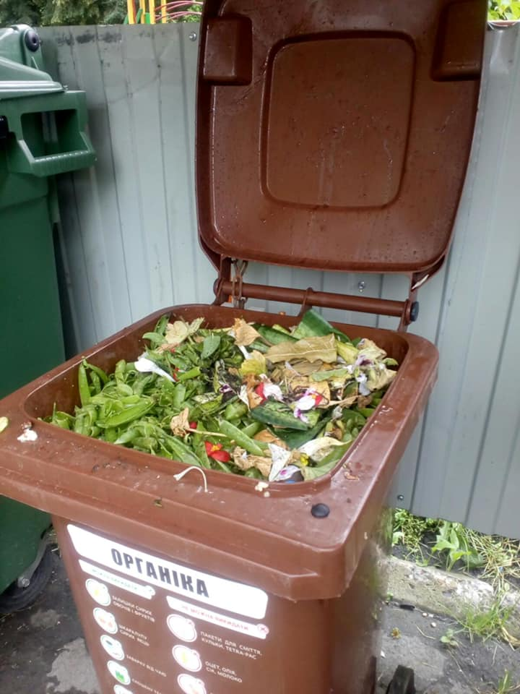
У Львові триває пілотний проєкт із роздільного збору ТПВ, зокрема органічних відходів. У 2020 році на території Залізничного району встановлені коричневі контейнери для органіки на 71 локації

Slide 30
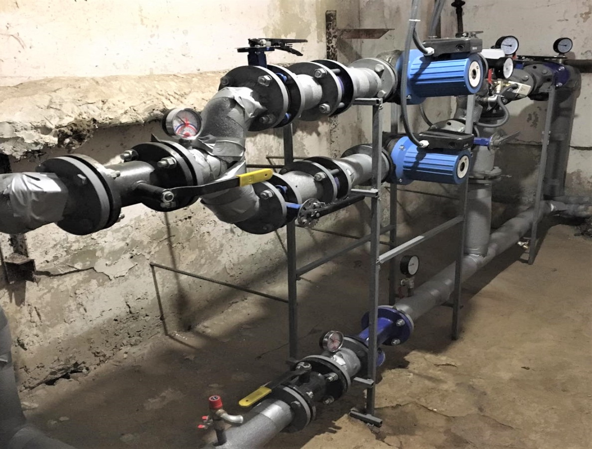
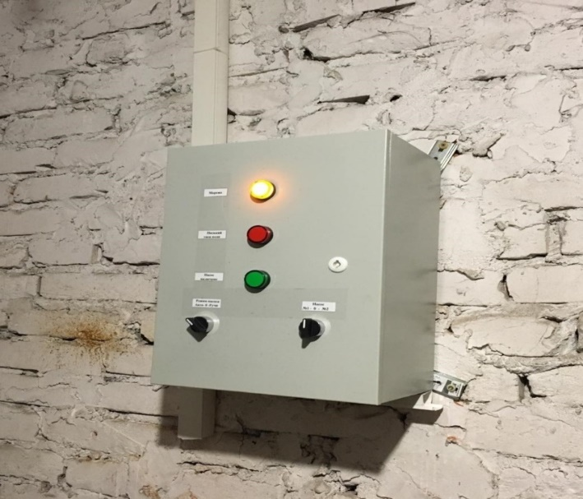
Мешканці 12 будинків ОСББ та ЖБК скористалися міською Програмою відшкодування частини кредитів, отриманих на впровадження заходів з енергозбереження, реконструкції і модернізації багатоквартирних будинків у м. Львові на 2015-2020 роки "Теплий дім" та державною програмою з енергозбереження. Для цього отримано кредити на встановлення індивідуального теплового пункту, заміну вікон у під’їздах та дверей, термомодернізацію горища, систем опалення та гарячого водопостачання.
.
ОСББ « Широка 66»
вул. Широка,66 – ІТП

Slide 31
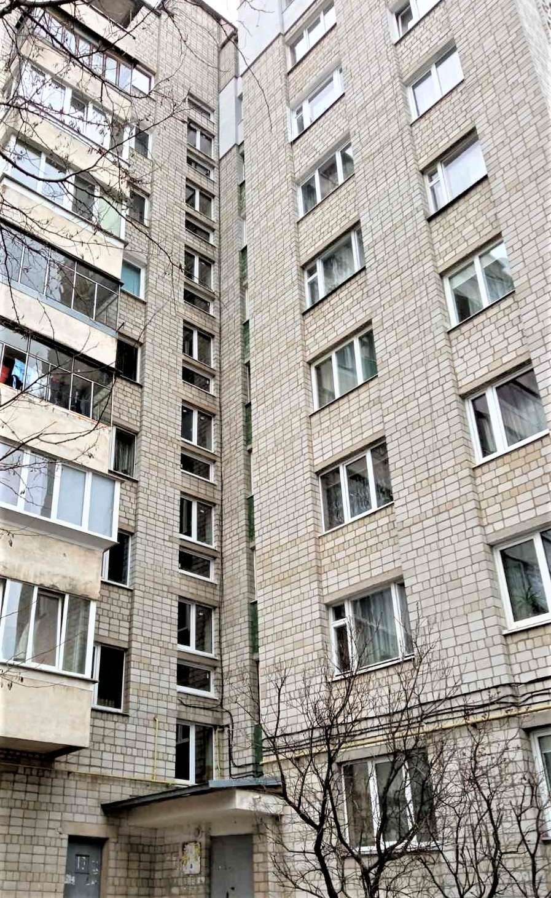
ОСББ « Повітряна 88» (вул. Повітряна, 88) – заміна вікон МЗК

Slide 32
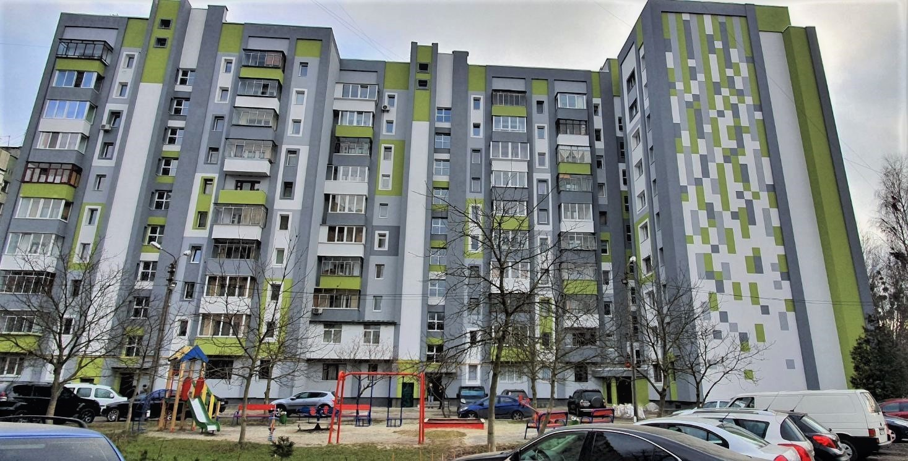
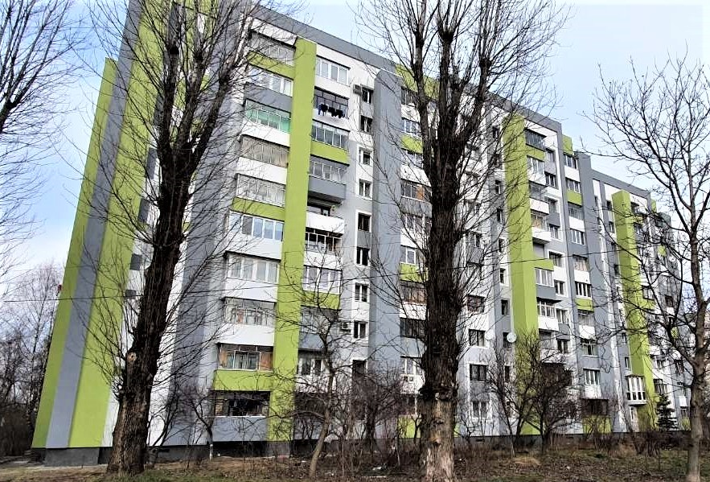
ОСББ « Авіатор 164» ( вул. Любінська,164) утеплення фасаду, заміна вікон, балансування системи опалення, термоізоляція системи опалення та гарячого водопостачання
Програма «Енергодім»

Slide 33
Комунальне господарство
Загальна площа шляхово-мостового господарства району становить 844,786 тис. м²,
площа тротуарів – 298,662 тис. м², довжина доріг сягає понад 111 км.

Slide 34
Склад видатків на благоустрій Залізничного району
у 2020 році, млн.грн.

Slide 35
У 2020 році відремонтовано дорожнього покриття площею близько 19,6 тис. кв. м та тротуарів 3,8 тис. кв. м на суму 36,86 млн. грн.
Поточний ремонт вулиць: Городоцька, Виговського, Патона, Повітряна, Суботівська, Широка, Сяйво, Рудненська, Олесницького, Білогорща, Авіаційна, Збиральна, Снилівська розв'язка, Скнилівська, Любінська, Караджича, Кульпарківська (стара забудова), Вітряна, Ранкова,
Бр. Міхновських та низка інших вулиць.
Капітальний ремонт вулиць: Сластіона, 2 (громадський простір), алея у сквері на вул. О.Кульчицької, 18, вул.Виговського, 33а-35, Виговського (тротуар від вул. Любінської до ТВК «Південний»), вул. Патона (тротуар парної сторони від вул. Кричевського до буд. № 2 на вул. Патона), вул.Любінська, 91а, вул. Городоцька (тротуар від буд. № 317 до церкви Воскресіння), вул. Вільхова, вул. Дозвільна (тротуар), вул. На Чвертях, вул.Широка (від церкви Вознесіння до ТЦ «ВАМ») тощо.

Slide 36
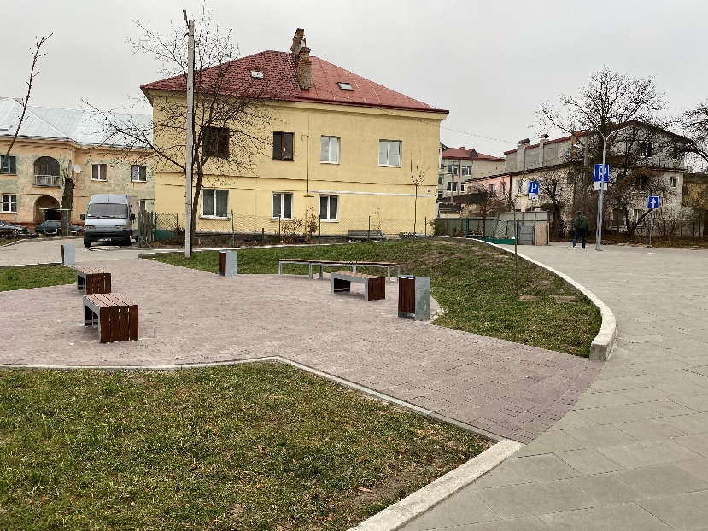
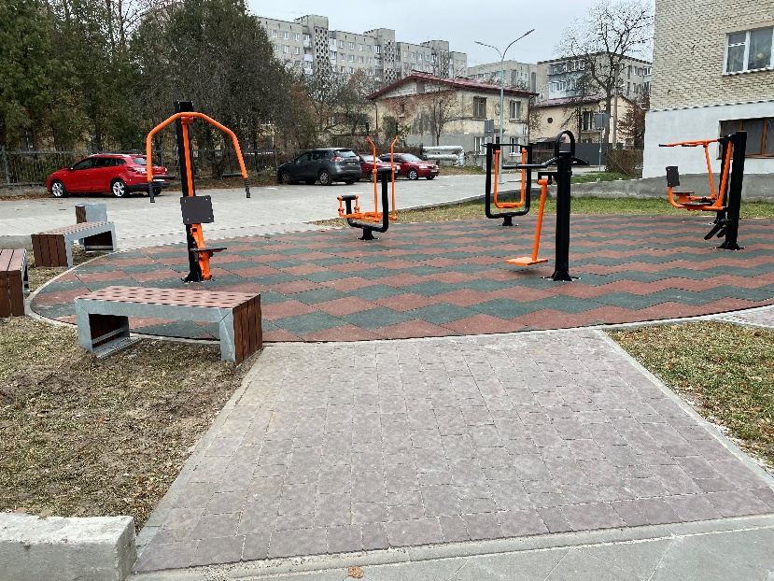
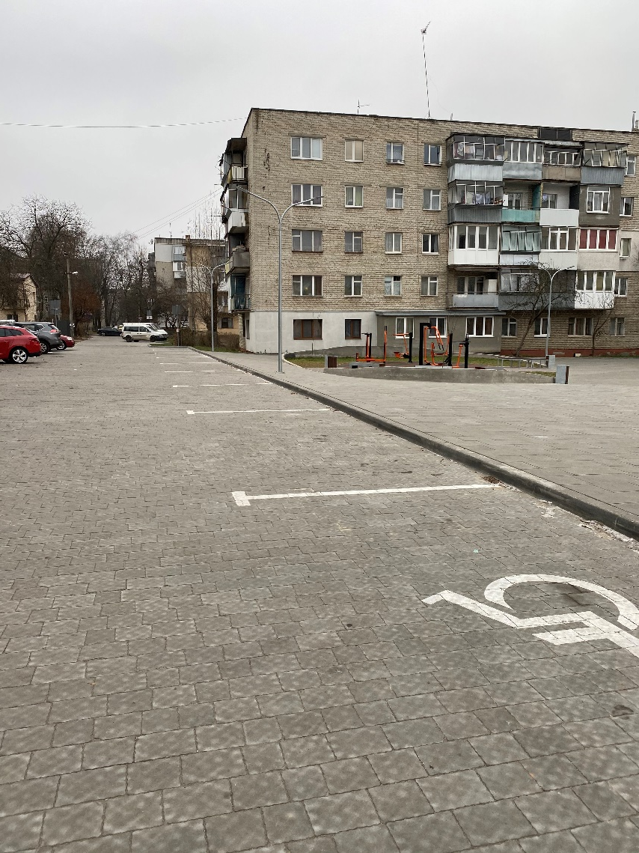
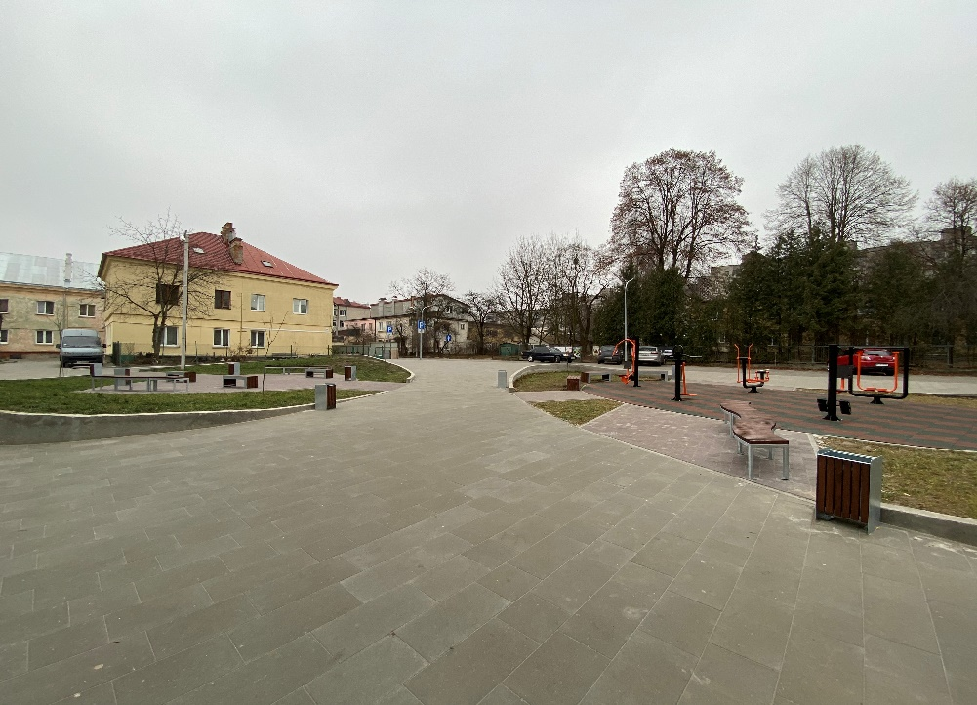
Громадський простір на вул. Сластіона, 2

Slide 37
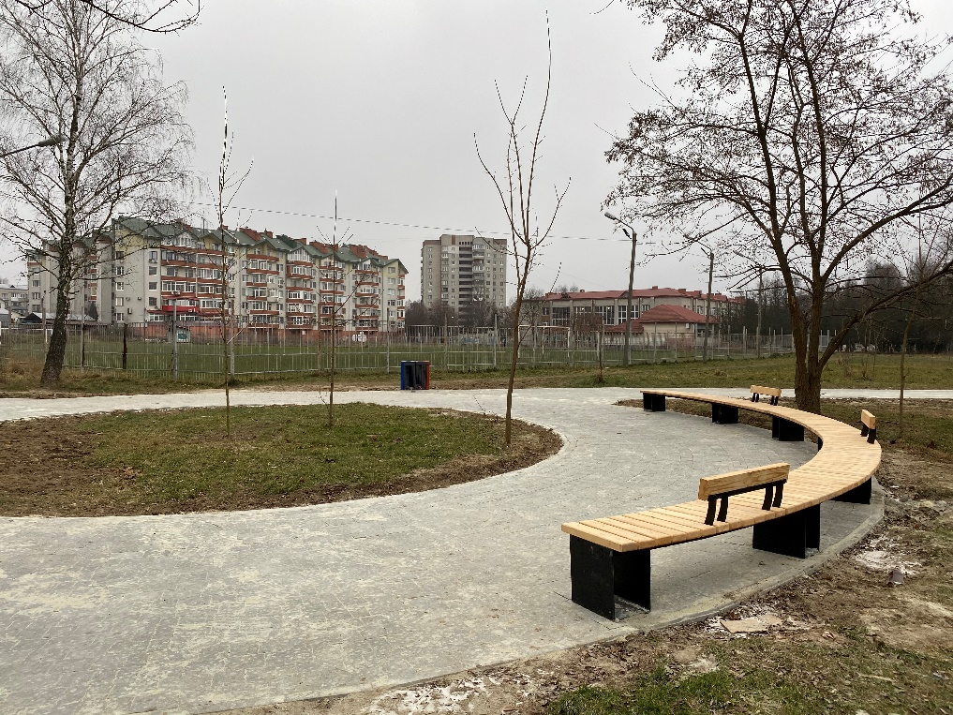
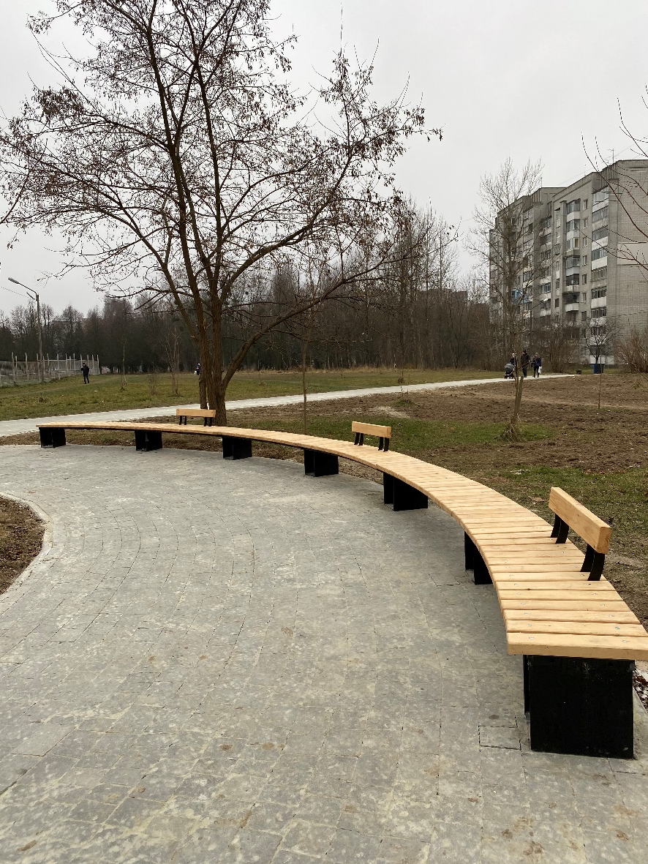
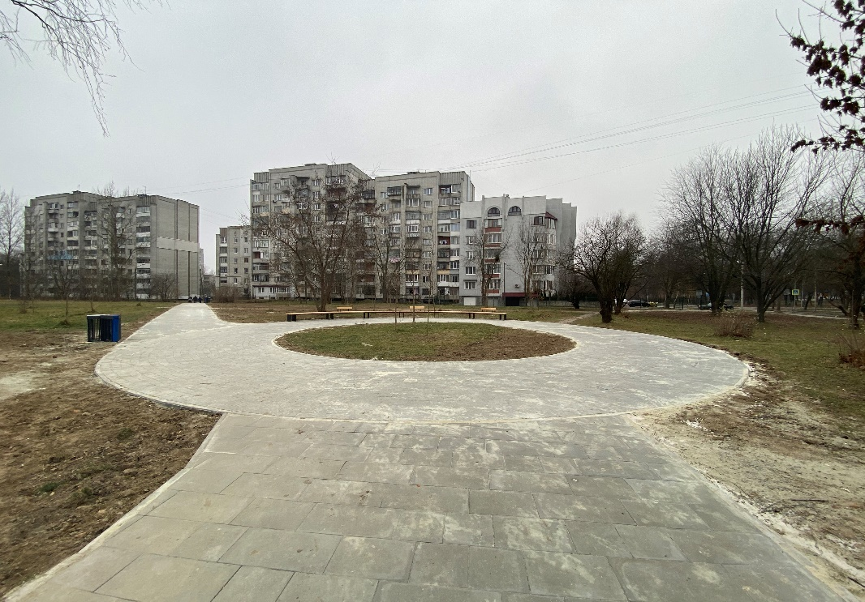
Алея у сквері на вул. О.Кульчицької, 18

Slide 38
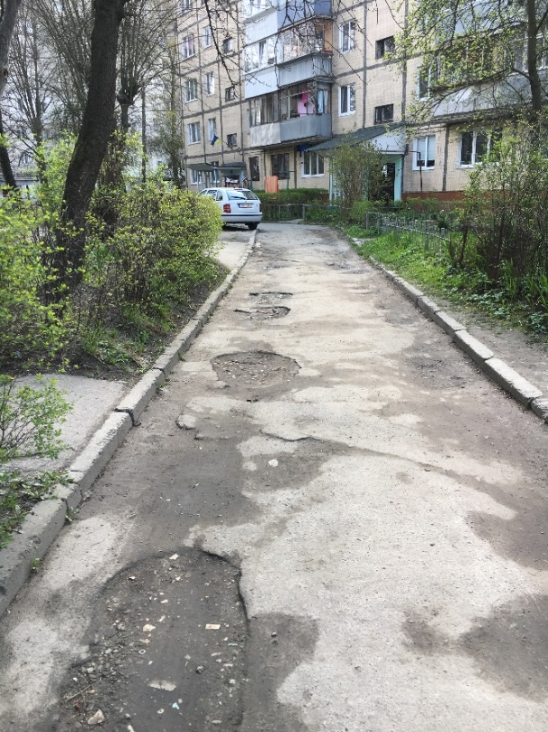



Капітальний ремонт тротуару на вул. Виговського, 33а - 35
до ремонту
після ремонту

Slide 39


Капітальний ремонт дороги на вул. Чуваській
до ремонту
після ремонту

Slide 40


Капітальний ремонт дороги на вул. О.Кульчицької, 3

Slide 41


Капітальний ремонт тротуару
на вул. Любінській, 91 а

Slide 42





Капітальний ремонт дороги на вул. На Чвертях

Slide 43



Капітальний ремонт дороги на вул. Вільховій

Slide 44



Капітальний ремонт тротуару вул. Виговського

Slide 45



Капітальний ремонт тротуарів на вул. Патона

Slide 46



Капітальний ремонт тротуару на вул. Широкій, 81

Slide 47



Капітальний ремонт тротуарів на вул. Дозвільній

Slide 48
На санітарне прибирання вуличної мережі району освоєно 41,67 млн.грн., зокрема на механізоване санітарне прибирання - 16,76 млн. грн. та ручне прибирання 24,91 млн. грн.
Крім цього, на території району проводилось гідродинамічне очищення мережі дощової каналізації:
- колекторів на вул. Д. Апостола, Збиральній, С. Петлюри, Патона, О. Кульчицької, 13-15 – Виговського, 41, Північній, Ряшівській, 1-3, Садовій, 25, 27а;
- дощоприймачів на вулицях: Любінська, Виговського, 51, Бр. Міхновських, Гніздовського, Городоцька 172, Городоцька (приміський вокзал), С. Петлюри, Кузневича, О. Кульчицької, 13-15 – Виговського, 41, Левандівська, Патона, Садова, 25, 27а.
Загалом на промивку мережі дощової каналізації використано 1,57 млн. грн.
Також у звітному році здійснювався поточний ремонт мережі дощової каналізації за адресами: вул. Ряшівська, 1-3, вул. Городоцька, 172, вул. Міхновських, 24, вул. Патона, 2/4, 2/5 вул. Левандівська, 5, вул. Виговського, 23, Виговського, 81-83, вул. Д. Апостола, 9, вул. Залізнична, 14 , вул. Шевченка, 113.

Slide 49
Проведення робіт у сфері забезпечення
безпеки дорожнього руху, тис. грн.
Перелік робіт | Сума видатків у 2019 році | Сума видатків у 2020 році
нанесення дорожньої розмітки | 1309,5 | 1 449,88
встановлення дорожніх знаків | 384,0 | 381,62
встановлення та ремонт павільйонів на зупинках громадського транспорту | 487,7 | 690,5
встановлення турнікетів та обмежувачів, фарбування елементів благоустрою | 587,6 | 405,5
ремонт підземних переходів (вул. Любінська, 100, вул. Городоцька – вул. Вільхова) | - | 2 197,8
придбання протиожеледної суміші | 4546,0 | 1 074,4
інші | - | 687,3
Всього: | 7 314,8 | 6 887,0

Slide 50



Підземний пішохідний перехід Городоцька, 299 - Вільхова
до ремонту

Slide 51



Підземний пішохідний перехід Городоцька, 299 - Вільхова
після ремонту

Slide 52
На території району у 2020 році встановлено 8 павільйонів на зупинках громадського транспорту на суму 690,5 тис. грн. за адресами:
вул. Ряшівська - 2 шт.,
вул. Суботівська - 4 шт.,
вул. Роксоляни (поворот на вул. Білогорщу) - 1 шт.;
вул. Білогорща (кінцева зупинка) – 1 шт.

Slide 53


вул. Суботівська
Зупинки громадського транспорту
вул. Роксоляни

Slide 54
Проведення робіт з озеленення території району
Перелік робіт | Сума видатків у 2020 році, тис.грн.
покіс газонів, влаштування нових газонів | 3995,8
влаштовано квітників загальною площею 3379 м², висаджено 16,8 тис. шт. квіткової розсади | 1581,3
утримання скверів | 195,4
зрізано аварійних дерев 340 шт. та проведено формування крон 980 од. зелених насаджень | 3040,5
Всього: | 8 813,0

Slide 55



Заквітченість вул. Любінської

Slide 56



Влаштування квітника на вул. Кульпарківській (кільце)

Slide 57





Найбільші промислові підприємства району
ВП ЛЖК ТзОВ «Щедро» ПАТ «Львівський холодокомбінат»
(вул.Городоцька, 132) (вул.Повітряна, 1)
Львівське казенне експериментальне підприємство засобів пересування та протезування (вул.Рудненська,10)
ДП ЛДЗ «Лорта» (вул.Патона,1)

Slide 58



Найуспішніші підприємства району:
ПРАТ «Львівський локомотиво-ремонтний завод»
ПАТ “Концерн-Електрон”
ЛФ ТОВ “Нова пошта”

Slide 59


Філія «Пасажирська компанія АТ «Укрзалізниця»
ТзОВ ”АЙПІЄ-Л”

Slide 60

Надходження податку на доходи фізичних осіб, тис.грн
01.01.2020 - 31.12.2020р.

Slide 61

Надходження акцизного податку, тис.грн
01.01.2020 - 31.12.2020р

Slide 62
Надходження акцизного податку
2019-2020, тис.грн

Slide 63
Розмір середньої заробітної плати 2019-2020, грн

Slide 64
Вжиті заходи щодо дотримання СПД вимог ухвали ЛМР від 11.03.2019р. №4710 “Про заборону роздрібної торгівлі алкогольними, слабоалкогольними напоями та пивом (окрім безалкогольного)”
Кількість проведених рейдів спільно з ВП | Складено протоколів на порушників за ч. 2 ст.156 КУПАП | Розглянуто протоколів адмінкомісією РА | Сума накладених штрафних санкцій, грн
29 | 16 | 8 | 52700

Slide 65


Фото об’єктів, де систематично фіксується порушення вимог ухвали ЛМР від 11.03.2019р. №4710
ФОП «Кондрак Н.А. (вул. Вигоди, 62)
ФОП Ковальчук Д.М.
(вул. Широка, 66)

Slide 66
Координація роботи з ліквідації стихійної торгівлі
294 рейди РА спільно з:
ЛКП “Муніципальна варта”
Залізничний ВП ГУНП у Л/о
ст.160 КУпАП -44 протокол
ст.152 КУпАП – 39 протоколи
ст.160 КУпАП – 24 протоколи

Slide 67



Фото місць стихійної торгівлі у районі (проблемні ділянки)
вул. С. Петлюри, 2 до рейду
вул. С. Петлюри, 2
після рейду

Slide 68




вул. Городоцька - Хотинська до рейду
вул. Городоцька - Хотинська після рейду

Slide 69



вул. Городоцька до рейду
вул. Городоцька після рейду

Slide 70




Демонтаж самовільно встановлених тимчасових споруд у 2020 році

Slide 71



Демонтаж сходів вул.Широка,66 маг. «Напої та тютюн»

Slide 72
На виконання протоколу позапланового засідання міської комісії з питань техногенно-екологічної безпеки і надзвичайних ситуацій від 24.06.2020 №40, з метою моніторингу виконання рішень Штабу прийняття оперативних рішень в умовах загрози епідемії коронавіруcної інфекції Covid-19 у м.Львові та рішень міської комісії з питань ТЕБ і НС, головою районної адміністрації прийнято розпорядження щодо утворення мобільних груп, якими за період з 16.03.2020 до 31.12.2020 року обстежено 6845 суб'єктів підприємницької діяльності та складено 660 приписів і 93 протоколи.

Slide 73
Протягом звітного періоду працівниками юридичного відділу районної адміністрації прийнято участь у 561 судових засіданнях. В провадженні районних, апеляційних та господарських судів перебувало, як минулих років так і поданих у 2020 році - 142 справи, в яких адміністрація виступала позивачем - 66, відповідачем - 43, третьою особою та зацікавленою особою -33.
Прийнято рішення загальною кількістю у 44 справах, в тому числі:
на користь районної адміністрації - прийнято 26 судових рішень
не на користь районної адміністрації - прийнято 7 рішень, на які подано 7 апеляційних скарг, з яких: 2 задоволено, в 1-ій відмовлено (касаційному оскарженню не підлягає), решта перебувають в провадженні.
6 рішень про встановлення факту приналежності документу в порядку окремого судового провадження.
районною адміністрацією подано 5 подань про призначення опікунів та піклувальників, які задоволені судом.
У 2020 році подано 26 позовів - (23 про демонтаж самочинного будівництва, 2 про виселення, 1 про стягнення боргу).
З них у 18 справах прийняті рішення, з яких: 14 на користь районної адміністрації, у 3 відмовлено (подано апеляції, з яких 2 задоволено, 1 перебуває у провадженні) та 1 залишено без розгляду у зв’язку зі добровільним виконанням відповідачем вимог розпорядження, решта - перебувають в провадженні суду.
Адміністративною комісією при Залізничній районній адміністрації винесено 215 постанов та накладено стягнень на суму 171 751 грн.

Slide 74
Діти, які перебувають на обліку у відділі "Служба у справах дітей" Залізничного району
Категорія дітей | 2017 | 2018 | 2019 | 2020
Діти-сироти та діти, позбавлені батьківського піклування | 79 | 79 | 73 | 73
Діти, які перебувають під опікою | 67 | 62 | 58 | 56
Діти, які перебувають у прийомних сім’ях | 3 | 3 | 0 | 1
Діти, які перебувають у Дитячих будинках сімейного типу | 5 | 12 | 13 | 10
Діти, які перебувають у складних життєвих обставинах | 17 | 21 | 29 | 30

Slide 75

Дякуємо за увагу

